Slide 1

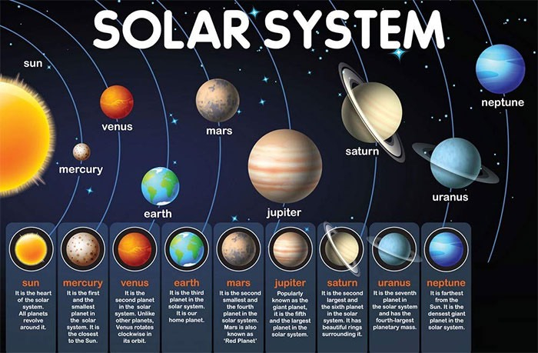
Hãy kể tên các hành tinh xoay quanh hệ Mặt Trời?
Theo Live Science, Hệ Mặt trời bao gồm 8 hành tinh: Sao Thủy, sao Kim, Trái đất, sao Hỏa, sao Mộc, sao Thổ, sao Thiên Vương và sao Hải Vương.
Notes:
Giáo án của Thảo Nguyên 0979818956

Slide 2
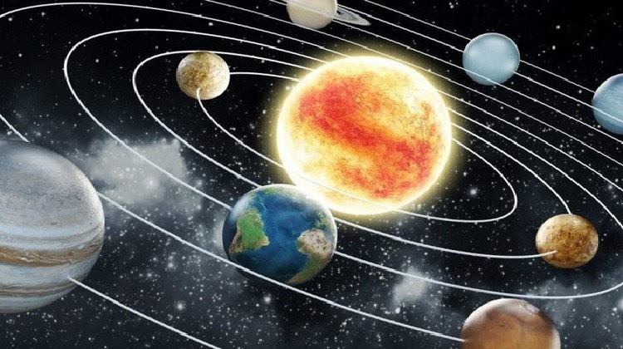
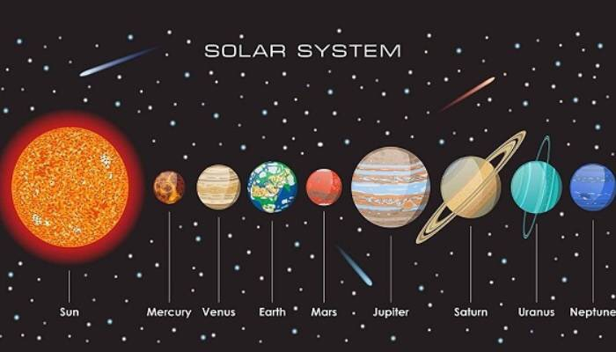
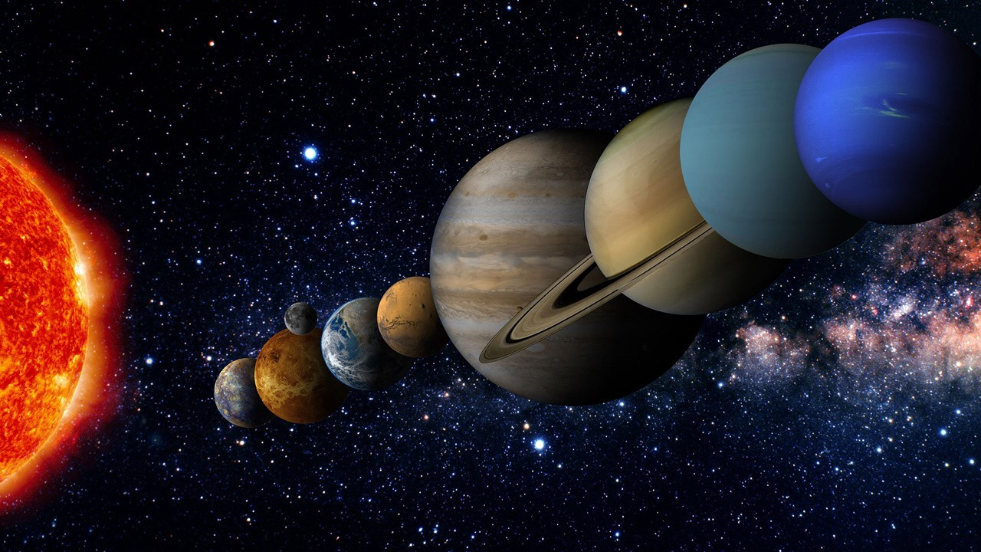
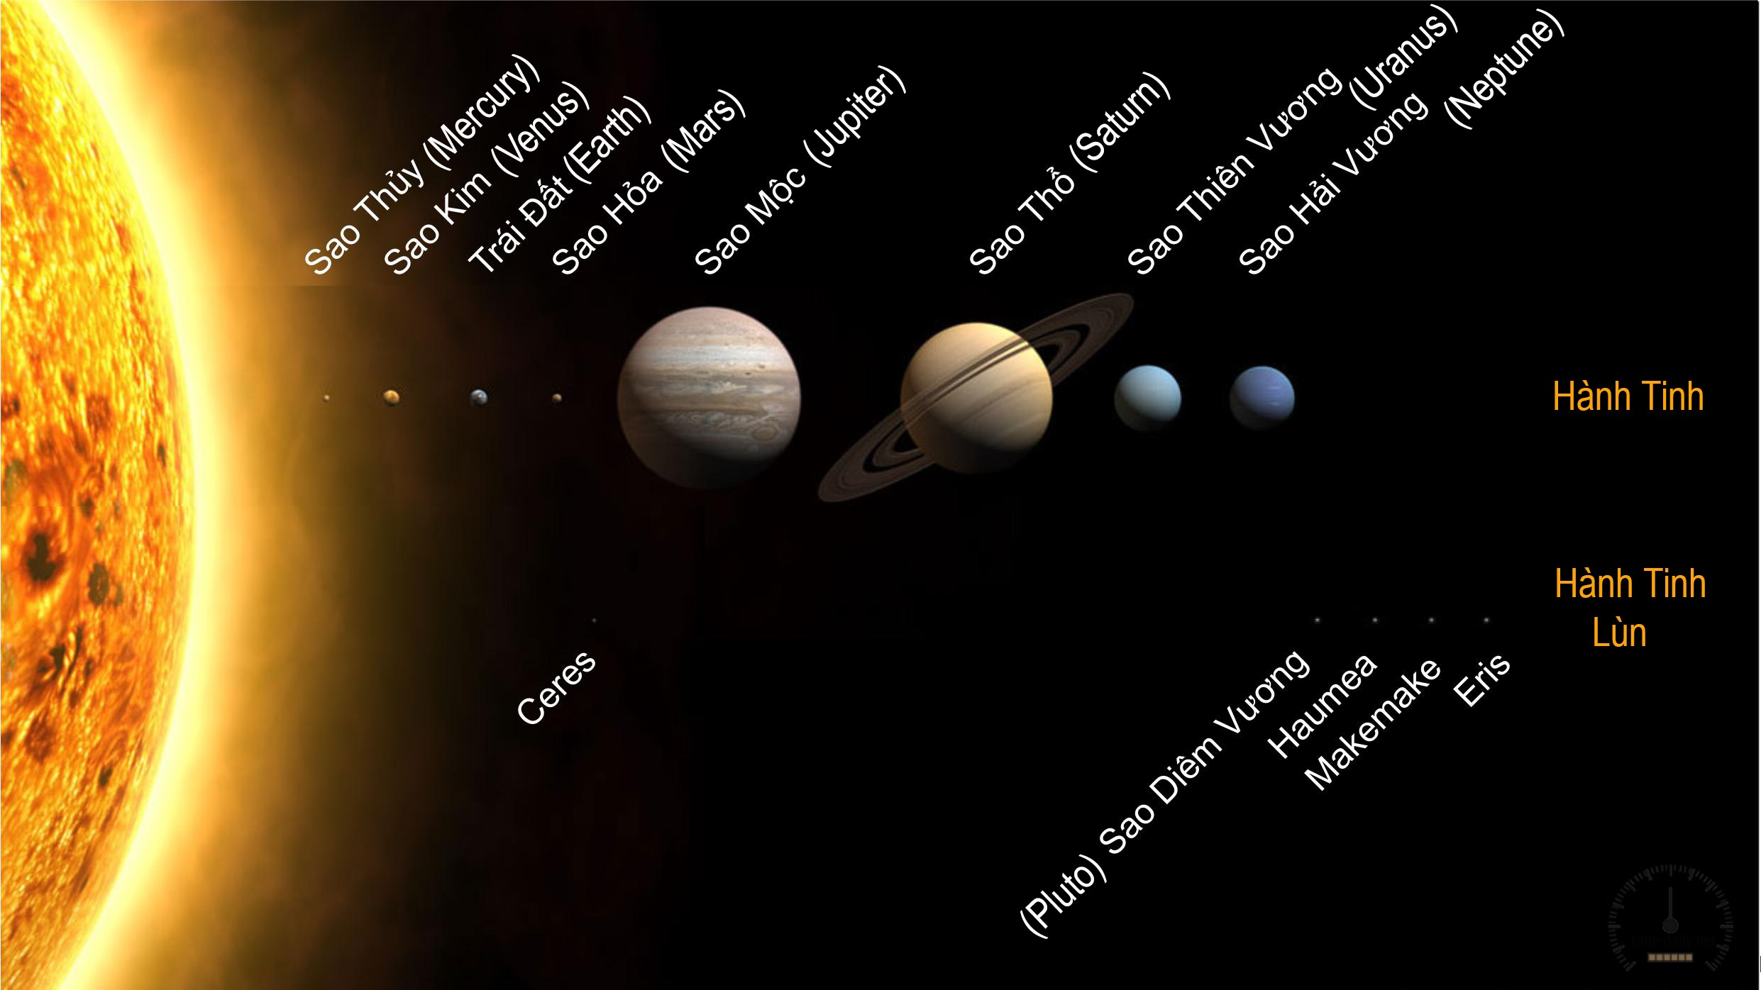
Notes:
Giáo án của Thảo Nguyên 0979818956

Slide 3

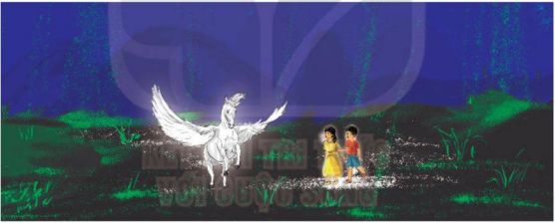
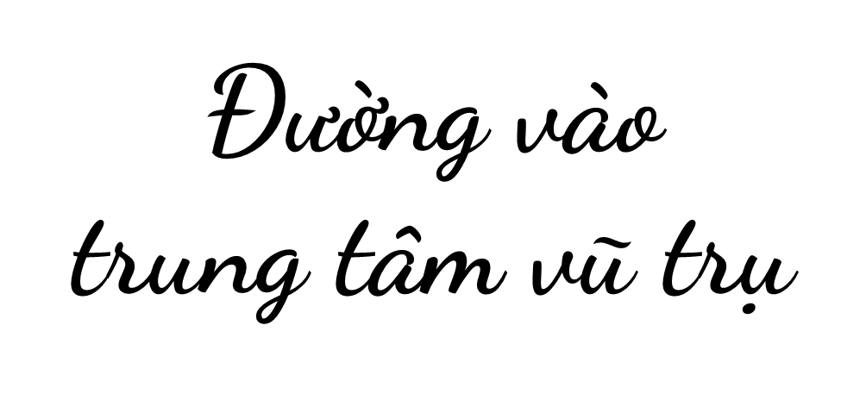
-Trích Thiên Mã, Hà Thủy Nguyên-
Notes:
Giáo án của Thảo Nguyên 0979818956

Slide 4
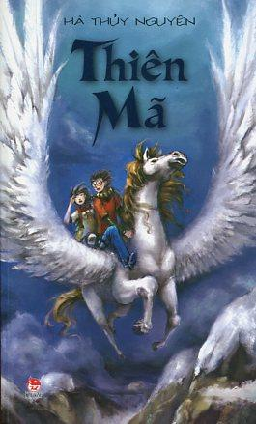
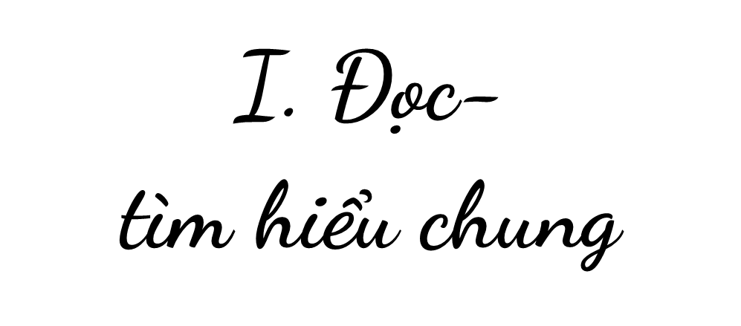
Notes:
Giáo án của Thảo Nguyên 0979818956

Slide 5

a. Đọc
- Gv gọi đọc phân vai
- Đọc diễn cảm, lưu loát, ngắt nghỉ đúng; chú ý lời đối thoại của các nhân vật.
Notes:
Giáo án của Thảo Nguyên 0979818956

Slide 6
b. Chú thích
Thần thoại: tên con ngựa do Thần Đồng tạo ra bằng cách lấy các số gen của Thiên nga cấy ghéo vào phôi ngựa.
Nhân sư: nhân vật đầu người, mình sư tử trong thần thoại Hy Lạp.
Hòn đá Ôm-phe-lốt: trong câu chuyện, đây là hòn đá thiêng, “Chìa khóa” để dẫn lối vào vũ trụ.
Thần Dớt: vị thần tối cao, chúa tể của các vị thần trên đình Ô-lim-pơ
Thần A-pô-lô: thần ánh sáng, chân lí và nghệ thuật, con trai của thần Dớt.
Ác-tê-mít: thần săn bắn, con gái của thần Dớt.
Đa-di-năng: có nhiều chức năng khác nhau.
Huyền bí: bí ẩn và có vẻ màu nhiêm, khó hiểu, khó khám phá.
Notes:
Giáo án của Thảo Nguyên 0979818956

Slide 7

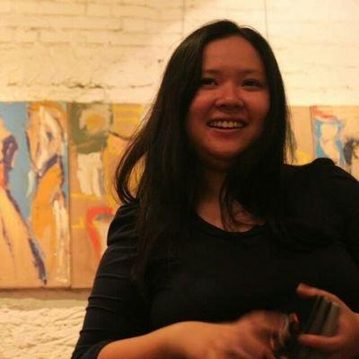
a. Tác giả
- Hà Thủy Nguyên tên thật là Nguyễn Thị Phương Thảo, sinh năm 1986 tại Hà Nội.
- Nhà văn bắt đầu viết từ khá sớm: “Tôi bắt đầu viết cuốn tiểu thuyết đầu tiên vào năm 14 tuổi.”
- Một số tác phẩm đã xuất bản: Điệu nhạc trần gian (2004); Bên kia cánh cửa (2005); Thiên Mã (2010)
Notes:
Giáo án của Thảo Nguyên 0979818956

Slide 8


Notes:
Giáo án của Thảo Nguyên 0979818956

Slide 9
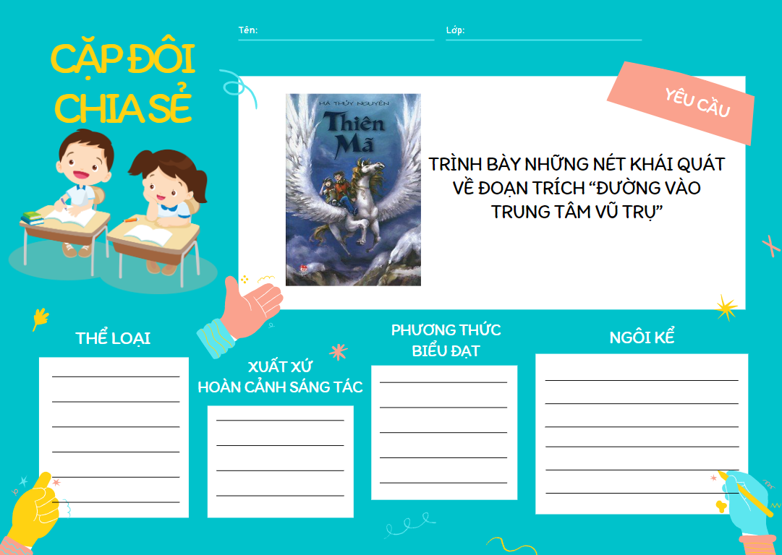
b. Tác phẩm
Notes:
Giáo án của Thảo Nguyên 0979818956

Slide 10
b. Tác phẩm
Thể loại
Xuất xứ, hcst
Ngôi kể
Truyện khoa học viễn tưởng
Trích chương 2 cuốn tiểu thuyết “Thiên mã”
Ngôi thứ nhất
Notes:
Giáo án của Thảo Nguyên 0979818956

Slide 11
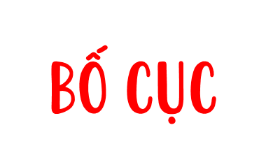
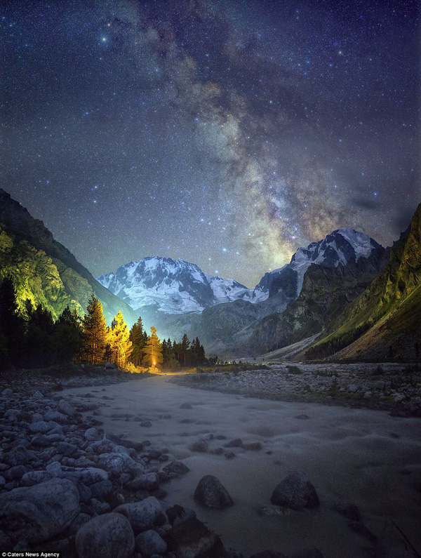
- Phần 1: Từ đầu- như chốn không người chứ
→ Tìm đường vào trung tâm vũ trụ.
- Phần 2: Từ “chưa đầy nửa tiếng sau” đến “một chiều không gian thứ tư”
→ Khái quát không gian ở trung tâm vũ trụ.
- Phần 3: Đoạn còn lại
→ Khám phá không gian trung tâm vũ trụ
Notes:
Giáo án của Thảo Nguyên 0979818956

Slide 12
b. Tác phẩm
Không gian diễn ra câu chuyện
Không gian thánh địa Hy Lạp - nơi có đền thờ các vị thần trong thần thoại Hy Lạp; không gian tầm vũ Trụ - nơi có những loài thực vật và động vật khổng lổ, kì dị.
Notes:
Giáo án của Thảo Nguyên 0979818956

Slide 13
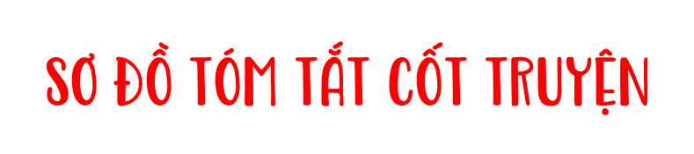
Hai nhân vật bay đến thánh địa Hy Lạp trên con ngựa Thần Thoại
Khám phá thánh địa và phát hiện “cái rốn vũ trụ”
Thần Đồng quay trở về bảo tàng “mượn chìa khóa”
Ba nhân vật vào được trung tâm vũ trụ
Notes:
Giáo án của Thảo Nguyên 0979818956

Slide 14
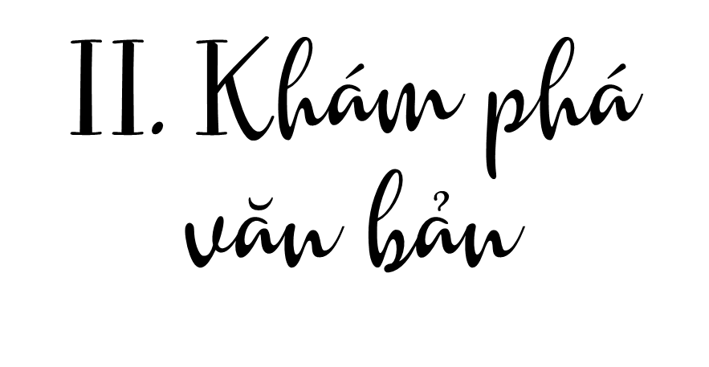
Notes:
Giáo án của Thảo Nguyên 0979818956

Slide 15

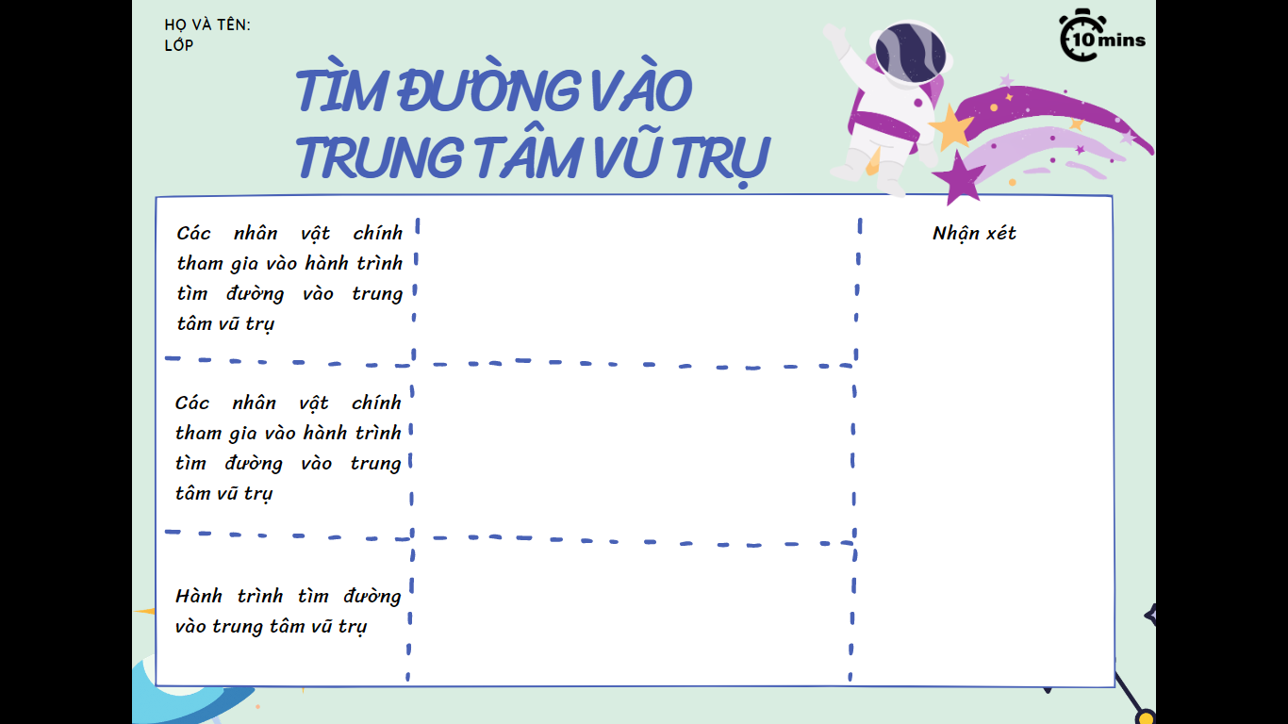
Notes:
Giáo án của Thảo Nguyên 0979818956

Slide 16
Tìm đường vào trung tâm vũ trụ
- Các nhân vật chính: |  | Nhận xét chung:
- Nhân vật phát hiện đường vào trung tâm vũ trụ
- Hành trình tìm đường vào trung tâm vũ trụ
+ Nhân vật “tôi”: người kể chuyện- cô bé mới lớn
+Thần Đồng: cậu bé người bạn của “tôi”
+ Thần Thoại: chú ngựa đặc biệt
+ Nghệ thuật: ngôn ngữ đối thoại, nhân hóa
+ Cậu bé Thần Đồng
+ Hai nhân vật bay đến thánh địa Hy Lạp trên con ngựa Thần Thoại.
+ Khám phá thánh địa và phát hiện “rốn vũ trụ”.
+ Thần Đồng quay trở về bảo tàng “mượn chìa khoá”.
+ Bằng sự suy luận thông minh → tìm ra đường vào trung tâm
Notes:
Giáo án của Thảo Nguyên 0979818956

Slide 17

- Hình ảnh không gian vũ trụ bao la, rộng lớn
+ Một thung lũng thỏm dưới những núi đá cao vời vợi
+ Cao xanh không có mây , không có mặt trời, chẳng trăng sao, không có gì cả , ngoài một tầng cao hoăm hoắm
+ Thắp sáng bằng bột lân tinh
➔ NT miêu tả tỉ mỉ → Cảnh sắc kì lạ, không gian kì bí, huyền ảo, hấp dẫn của thế giới
Notes:
Giáo án của Thảo Nguyên 0979818956

Slide 18


Nhóm 1: Theo lời người kể chuyện, nhà văn Giuyn Véc-nơ đã miêu tả không gian Tâm Trái Đất như thế nào? Giữa Tâm Trái Đát với Tâm Vũ Trụ có mối liên hệ gì?
Nhóm 2: “Bước nhảy không gian” kì diệu đã đưa các nhân vật chính trở lại với khoảng thời gian nào?
Nhóm 3: Không gian rừng cổ sinh được miêu tả với những chi tiết nào? Những nhân vật được chứng kiến cảnh gì ở đó?
Notes:
Giáo án của Thảo Nguyên 0979818956

Slide 19
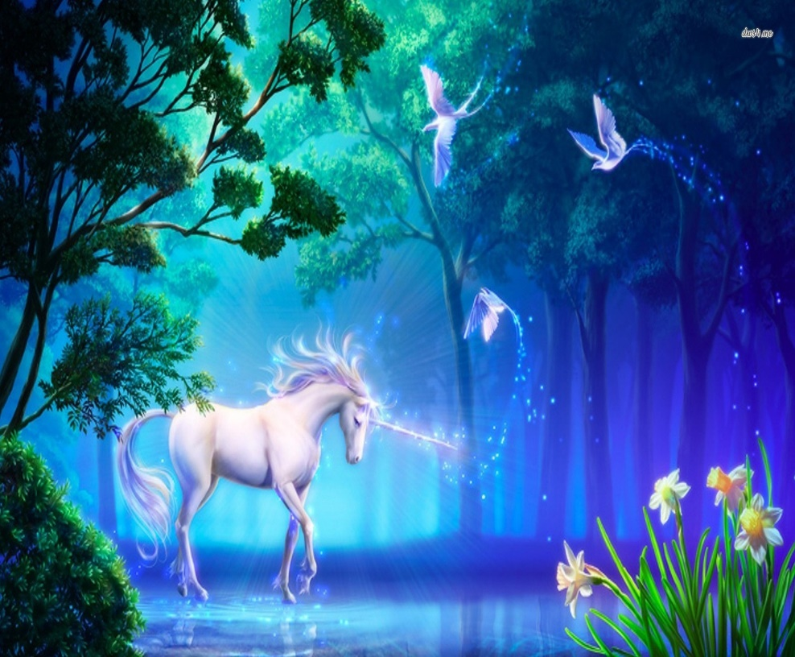
a. Mối liên hệ giữa tâm Trái đất và tâm Vũ trụ
- Theo nhà văn Giuyn Véc-nơ: Tâm Trái Đất là “một bảo tàng sống động, lưu giữ tất cả những gì đã biến mất khỏi mặt đất” như: “những cây nấm cổ đại khổng lồ, những con khủng long từ thời tiền sử, những con chim điện quý hiếm, ...”.
Notes:
Giáo án của Thảo Nguyên 0979818956

Slide 20
a. Mối liên hệ giữa tâm Trái đất và tâm Vũ trụ
- Theo nhân vật Thần Đồng:
+ Tâm Trái Đất chỉ có khoáng chất, không có sinh vật sống
+ Tâm Vũ Trụ là nơi có sự sống của các loài động vật, thực vật kì lạ.
➔ Tâm Trái Đất đó chính là Tâm Vũ Trụ.
Notes:
Giáo án của Thảo Nguyên 0979818956

Slide 21
a. Mối liên hệ giữa tâm Trái đất và tâm Vũ trụ
➔ Truyện khoa học viễn tưởng không chỉ dẫn người đọc vào những cuộc phiêu lưu kì thú mà còn thôi thúc niềm đam mê khám phá để người đọc tự mình trải nghiệm những điều kì diệu của cuộc sống.
Notes:
Giáo án của Thảo Nguyên 0979818956

Slide 22
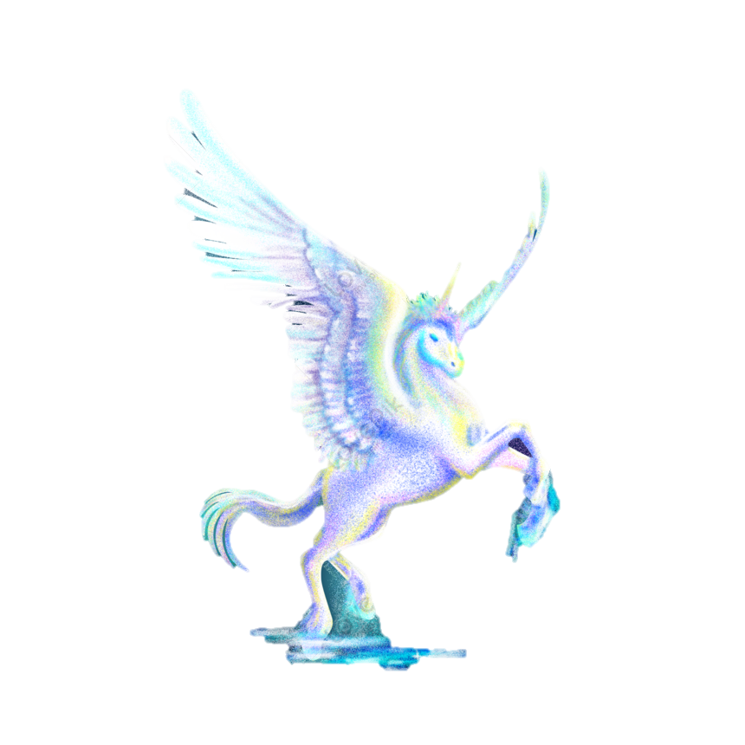
b. Thuật ngữ “Bước nhảy không gian”
- “Bước nhảy không gian” đã đưa ba nhân vật chính trở lại thời cổ đại, cách thời điểm câu chuyện được kể khoảng một trăm sáu mươi triệu năm.
Notes:
Giáo án của Thảo Nguyên 0979818956

Slide 23
c. Không gian rừng cổ sinh
- Tiếp đến là chốn thần tiên
+ Một dòng suối hiền hòa, bảy sắc cồng vồng rực rỡ
+ Con người xuất hiện hệt như nhân vật trong truyện cổ tích của An-đéc-xen.
- Không gian rừng cổ sinh hiện ra với những con vật kì lạ
+ Con khủng long Spi-nô-sô-rớt Ê-gíp-ti-cớt
+ Voi ma mút
→ NT liệt kê → Không gian kì bí, huyền ảo, hấp dẫn của thế giới viễn tưởng.
Notes:
Giáo án của Thảo Nguyên 0979818956

Slide 24
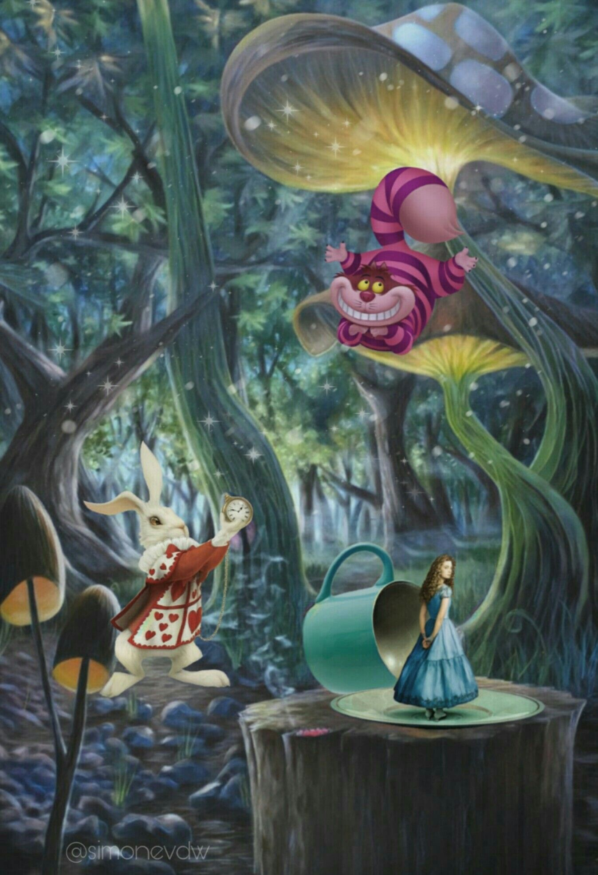
Em hãy hình dung không gian thảo nguyên ở cuối văn bản, tiếp tục tưởng tượng thêm những loài sinh vât kì lạ sống ở đó.
Em có thích ý tưởng về công nghệ gen được đề cập đến trong văn bản hay không? Em suy nghĩ gì nếu công nghệ gen đó trở thành hiện thực?
Notes:
Giáo án của Thảo Nguyên 0979818956

Slide 25

Notes:
Giáo án của Thảo Nguyên 0979818956

Slide 26


Văn bản “Đường vào trung tâm vũ trụ” kể về hành trình khám phá trung tâm vũ trụ của 3 nhân vật. Qua đó thể hiện ước mơ chinh phục và khám phá thiên nhiên của con người
- Lời văn phong phú, có nhiều hình ảnh sáng tạo mới lạ.
- Lối miêu tả chi tiết, sinh động, mới lạ, cuốn hút người đọc.
- Sử dụng triệt để biện pháp nhân hóa để xây dựng nhân vật hấp dẫn.
Notes:
Giáo án của Thảo Nguyên 0979818956

Slide 27
Hãy tưởng tượng em sở hữu phát minh “bước nhảy không gian”. Viết đoạn văn (khoảng 5-7 câu) kể về không gian em định tới (không gian vũ trụ, Tâm Trái Đất hoặc các hành tinh khác).
Notes:
Giáo án của Thảo Nguyên 0979818956

Slide 28
“Ai trong chúng ta cũng khao khát chinh phục những thử thách, trải nghiệm mới. Trải nghiệm được đến những không gian ngoài Trái Đất chính là niềm mong ước từ nhỏ đến lớn của tôi. Tôi đã say mê nghiên cứu khoa học, nỗ lực không ngừng suốt 20 năm để phát minh ra “bước nhảy không gian”. Hôm nay tôi sẽ sử dụng nó để đưa các bạn đi cùng tôi đến sao hỏa- một hành tinh mà con người luôn khao khát chinh phục và đặt chân đến. Sau một cú hích rất mạnh, tôi vụt bay lên và đáp xuống sao hỏa. Tôi choáng váng vì nơi đây quá rộng và nhiệt độ cực cao khiến cơ thể tôi nóng ran dù đã được bảo vệ bằng bộ đồ bảo hộ. Trước mắt tôi là một sa mạc nhiều hố sâu, một màu cam đỏ bao trùm, hun hút tầm nhìn. Tôi có cảm giác xung quanh có những sinh vật nào đó đang tồn tại và chúng đang quan sát tôi nhưng tôi lại không thể nhìn rõ chúng. Bất chợt tôi rơi xuống một cái hố sâu hoăm hoắm, tôi rơi tự do cho đến khi phát hiện mình đang ở trong một không gian có sự sống. Trời ơi! Tôi há hốc miệng và chỉ kịp ghi lại hình ảnh của một loài sinh vật khổng lồ có chân, có tay nhưng lại biết bay đang tiến gần đến tôi. Sau khi ngất đi và tỉnh lại, bước nhảy không gian đã đưa tôi về phòng thí nghiệm của mình từ lúc nào…!”
Notes:
Giáo án của Thảo Nguyên 0979818956

Slide 29
Tuổi trẻ luôn cần những khao khát chinh phục và khám phá những vùng đất mới.
Chỉ cần quyết tâm, bền chí và kiên trì tìm kiếm “đáp án” bạn nhất định sẽ tìm thấy.
Tình bạn luôn là điều tuyệt vời kì diệu, trên hành trình phiêu lưu, chúng ta luôn cần những người bạn tốt.
Notes:
Giáo án của Thảo Nguyên 0979818956

Slide 30
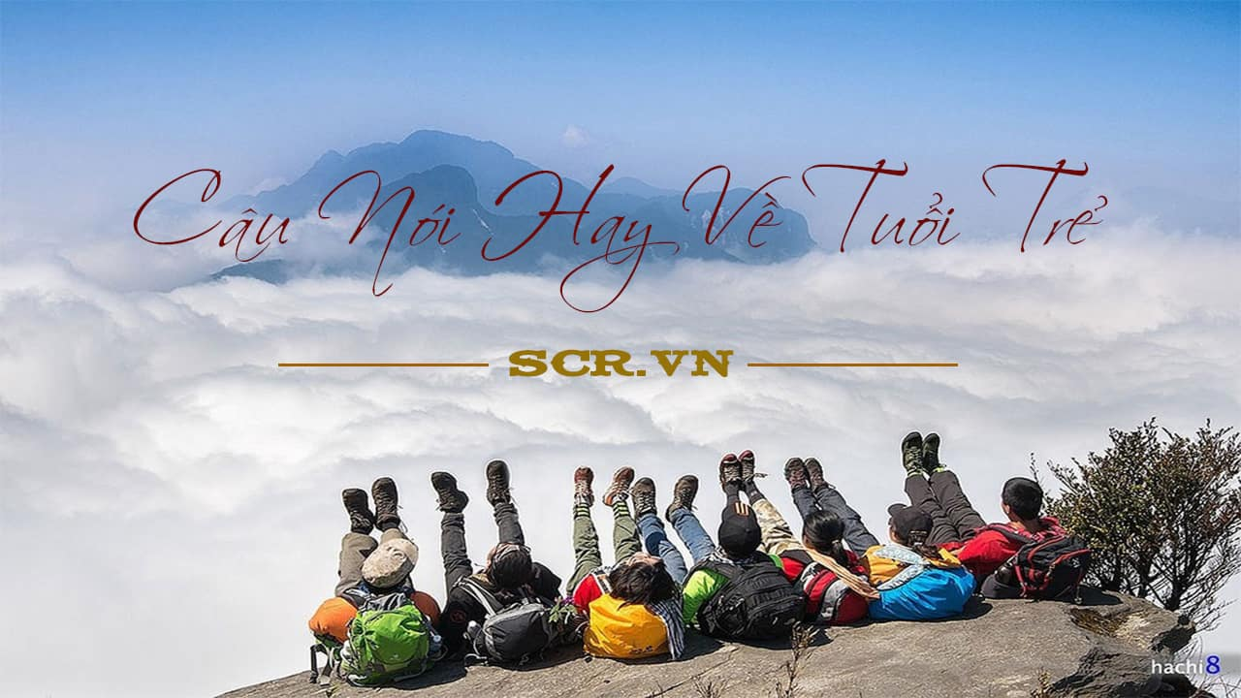
Tuổi trẻ luôn cần những khao khát chinh phục và khám phá những vùng đất mới.

Slide 31
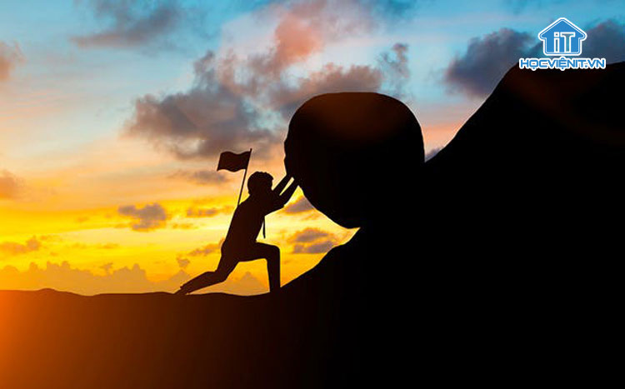
Chỉ cần quyết tâm, bền chí và kiên trì tìm kiếm “đáp án” bạn nhất định sẽ tìm thấy.

Slide 32
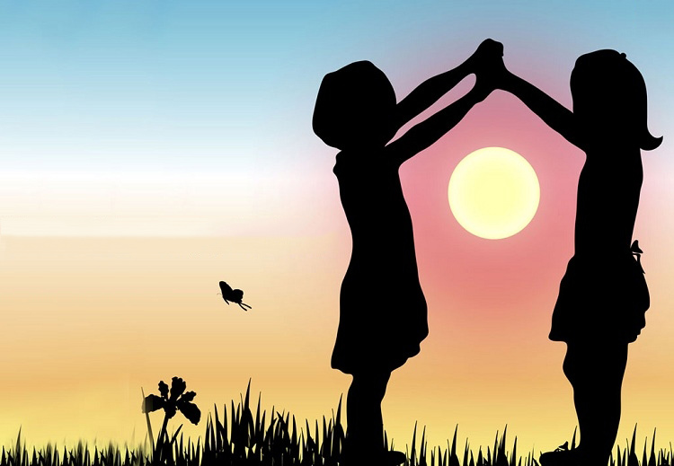
Tình bạn luôn là điều tuyệt vời kì diệu, trên hành trình phiêu lưu, chúng ta luôn cần những người bạn tốt.

